Slide 1
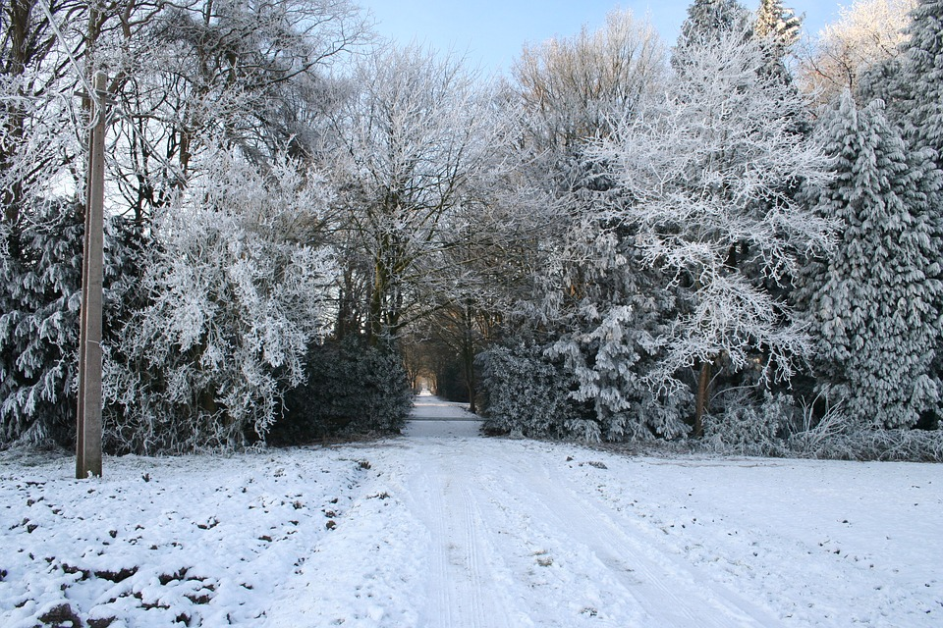

God jul & Gott nytt år
Önskar vi på Nya Trafikskolan
Erbjudande 1 ,Årets Julpaket
Innehåller: Startpaket 10 st Körlektioner á 40 min, 4 st Bilsimulator á 40 min,
Riskutbildning del 1 , Teorilektioner 5st.
Värdekod körkortsboken 6 månader.
Pris 7500kr
Erbjudande 2, Årets Julpaket
10st körlektioner a40min Manuell eller Automat
Pris 5800kr
Gäller till och med 27/2 - 2026
Går ej att kombinera med andra erbjudanden

